Slide 1
“ANÁLISIS PARA PREDICCIÓN DE COMPRA DE MEDICAMENTOS PARA EL ÁREA DE ONCOLOGÍA DEL HOSPITAL CARLOS ANDRADE MARIN APLICANDO TÉCNICAS DE MINERÍA DE DATOS”
TRABAJO DE TITULACIÓN, PREVIO A LA OBTENCIÓN DEL TITULO DE MAGISTER EN GESTIÓN DE SISTEMAS DE INFORMACIÓN E INTELIGENCIA DE NEGOCIOS
DIRECTOR: ING. MARCO MOLINA PHD.
AUTOR: ING. VALERIA SÁNCHEZ
QUITO, 25 DE SEPTIEMBRE DEL 2017

Slide 2
agenda
PRELIMINARES
CAPITULO I: ASPECTOS GENERALES
CAPITULO II: MARCO TEÓRICO Y ESTADO DEL ARTE
CAPÍTULO III: METODOLOGÍA APLICADA
CAPÍTULO IV: CONCLUSIONES Y RECOMENDACIONES

Slide 3
PRELIMINARES

Slide 4
INTRODUCCIÓN
Desde varios años atrás hasta la actualidad las casas de salud administradas por el Instituto Ecuatoriano de Seguridad Social (IESS), afrontan inconvenientes entre los que destacan la falta de camas, equipos y principalmente desabastecimiento de medicamentos, generando malestar en los afiliados, ya que al no existir un stock de los mismos, pueden retrasar y complicar el proceso de recuperación y tratamiento de los pacientes.
Sobre la base de lo expuesto, una alternativa viable es implementar técnicas de predicción de minería de datos, las cuales ayudarán a generar recomendaciones apropiadas para la planeación de compra de medicamentos con escaso o nulo margen de error, con lo cual se garantiza su abastecimiento y el bienestar de los pacientes afiliados al IESS.

Slide 5
CAPÍTULO I: ASPECTOS GENERALES

Slide 6
PLANTEAMIENTO DEL PROBLEMA
¿Es posible desarrollar un mecanismo predictivo haciendo uso de alguna plataforma para la compra de medicamentos basada en el análisis de patrones descubiertos en registros históricos de medicamentos recetados?
¿Es posible optimizar el stock de medicamentos, que evite un desabastecimiento y/o sobrante excesivo de medicamento, mediante uso de algún modelo de minería de datos?
¿Es posible agilizar el proceso de compra de medicamentos planificados para un periodo futuro con alto nivel de confianza?

Slide 7
OBJETIVOS
OBJETIVO
GENERAL
Proponer un mecanismo, basado en BI, confiable para apoyar la toma de decisiones a la hora de comprar medicamentos en una institución hospitalaria.
Recopilar e integrar los datos históricos de la adquisición y administración de los medicamentos de pacientes oncológicos que reciben tratamiento en el Hospital Carlos Andrade Marín.
Diseñar un modelo de predicción que permita mejorar el proceso de compra de medicamentos para el área de Oncología en el Hospital “Carlos Andrade Marín.
Validar la técnica, comprobando que ésta se ajusta a los requerimientos del problema planteado.
Explicar los resultados obtenidos y el obtener conclusiones aleccionadoras a partir de los mismos.
OBJETIVOS
ESPECIFICOS

Slide 8
CAPÍTULO II: MARCO TEÓRICO Y ESTADO DEL ARTE

Slide 9
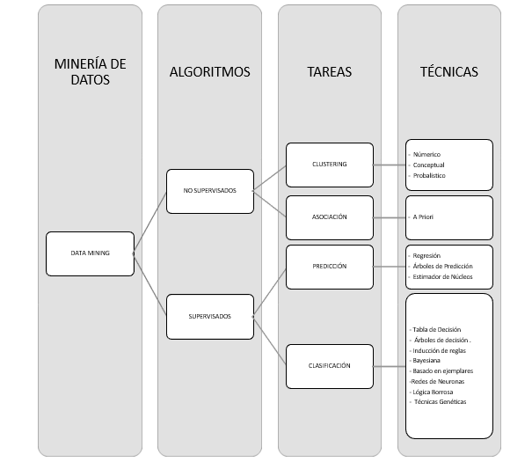
MARCO TEÓRICO Y ESTADO DEL ARTE

Slide 10
CAPÍTULO III: METODOLOGÍA APLICADA

Slide 11
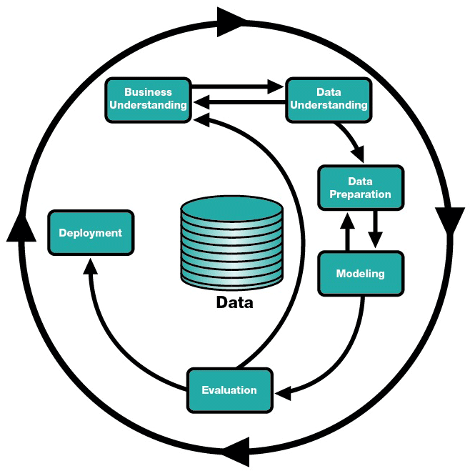
METODOLOGÍA APLICADA

Slide 12
COMPRENSIÓN DEL NEGOCIO
1.
Objetivo del negocio
2.
Evaluación del negocio
3.
Objetivos de la minería de datos
4.
Plan del Proyecto
5.
Evaluación de la técnica y selección de la herramienta

Slide 13
COMPRENSIÓN DEL NEGOCIO
OBJETIVOS DEL NEGOCIO
Determinar las tendencias de la adquisición de medicamentos oncológicos por parte del Hospital “Carlos Andrade Marín” a sus pacientes durante el año 2016.
Determinar la tendencia del número de pacientes del Hospital “Carlos Andrade Marín” con perfil epidemiológico, que probablemente consumirán medicamentos oncológicos durante el año 2016.
OBJETIVOS DE MINERÍA DE DATOS
Desarrollar un modelo que determine el comportamiento de las tendencias de la adquisición de medicamentos oncológicos, por ejemplo Filgrastim, por parte del Hospital “Carlos Andrade Marín” durante el año 2016.
Desarrollar un modelo para predecir la tendencia del número de pacientes del Hospital “Carlos Andrade Marín” con perfil epidemiológico, que consumirán el medicamento oncológico Filgrastim durante el año 2016.
Predecir la cantidad óptima de Adquisición de Medicamento Oncológico Filgrastim por parte del Hospital “Carlos Andrade Marín” durante el año 2016.
Predecir la cantidad óptima de adquisición de medicamento oncológico por parte del Hospital “Carlos Andrade Marín” durante el año 2016.

Slide 14
COMPRENSIÓN DE LOS DATOS
1.
Recolección de los datos
2.
Describir los datos
3.
Explorar los datos
4.
Verificar la calidad de los datos

Slide 15
RECOLECCIÓN DE DATOS
1.
MEDICAMENTO
DIAGNOSTICO_PACIENTE
MOVIMIENTO_ONCOLOGICO

Slide 16
DESCRIBIR LOS DATOS
2.
Tabla | Descripción
MEDICAMENTO | Nombres de los medicamentos oncológicos.
DIAGNOSTICO_PACIENTE | Diagnostico de los pacientes que se han hecho chequear en el Hospital “Carlos Andrade Marín”.
MOVIMIENTO_ONCOLOGICO | Movimientos de los fármacos que se entregaron a los pacientes.

Slide 17
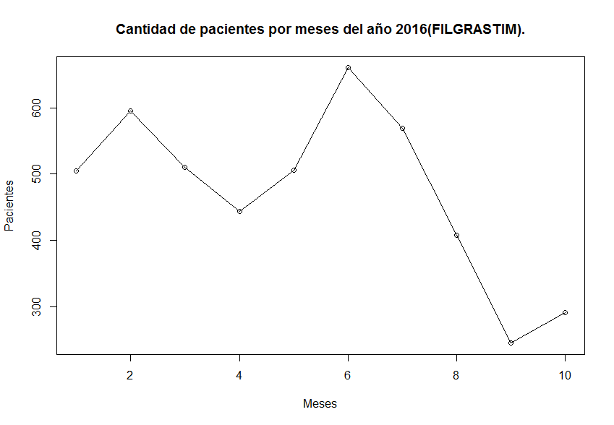
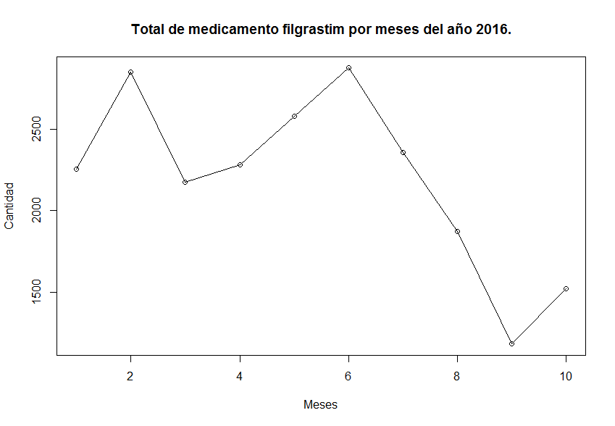
EXPLORAR LOS DATOS
3.
PACIENTES ATENDIDOS MENSUALMENTE QUE REQUIRIERON FILGRASTIM.
TOTAL DE MEDICAMENTOS SOLICITADOS POR MES DEL AÑO 2016

Slide 18
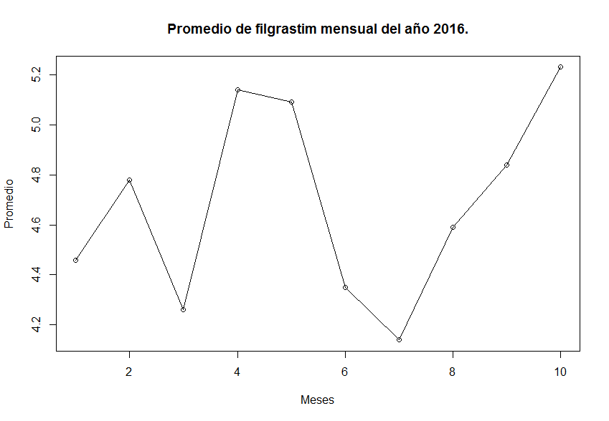
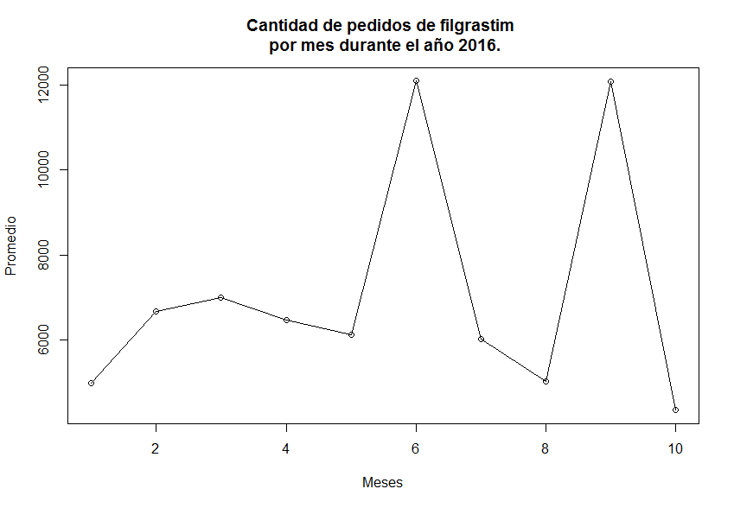
EXPLORAR LOS DATOS
3.
PROMEDIO MENSUAL DE FILGRASTIM
CANTIDAD DE PEDIDO DE FILGRASTIM DURANTE EL 2016.

Slide 19
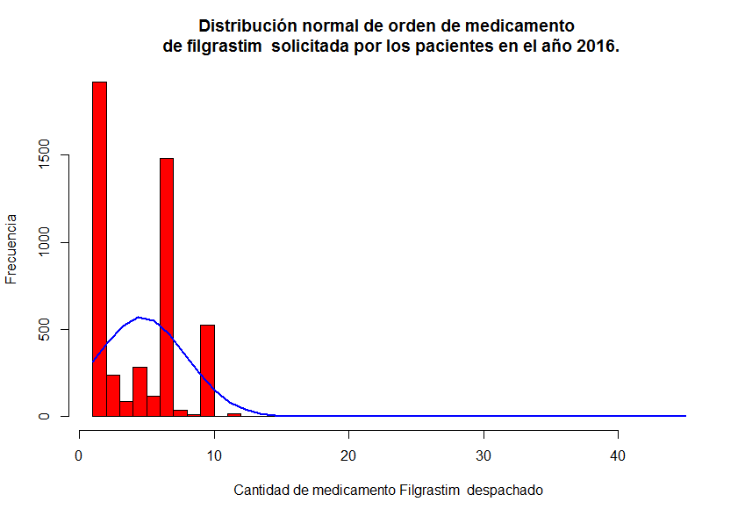
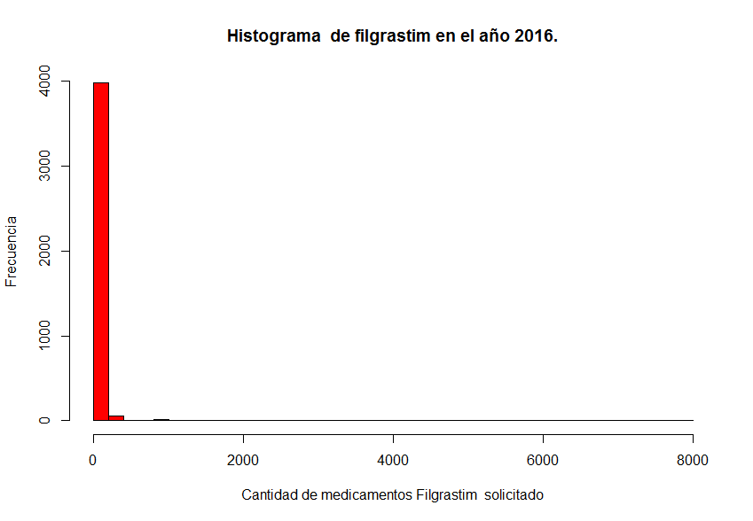
EXPLORAR LOS DATOS
3.
HISTOGRAMA DE CANTIDADES SOLICITADAS DE FILGRASTIM
HISTOGRAMA DE FILGRASTIM DEL AÑO 2016

Slide 20
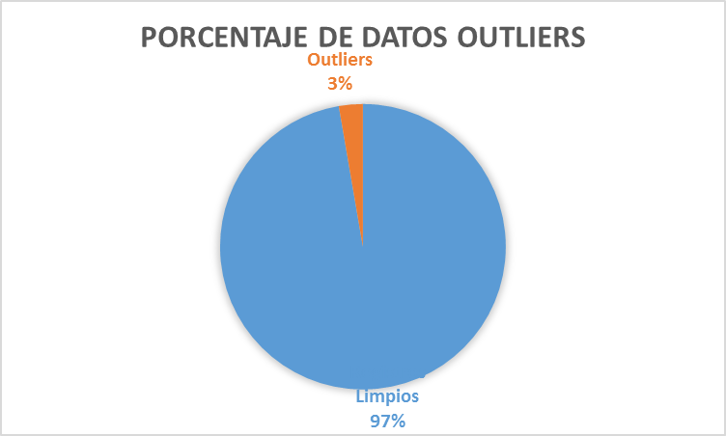
VERIFICAR CALIDAD DE DATOS
4.
TABLA DE DATOS OUTLIERS
MES | TOTAL REGISTROS LIMPIOS | TOTAL REGISTROS
Enero | 437 | 447
Febrero | 488 | 498
Marzo | 434 | 446
Abril | 366 | 377
Mayo | 422 | 431
Junio | 534 | 551
Julio | 482 | 494
Agosto | 348 | 364
Septiembre | 199 | 206
Octubre | 243 | 249
TOTAL | 3953 | 4063
Registros Limpios | 3953
Outliers | 110

Slide 21
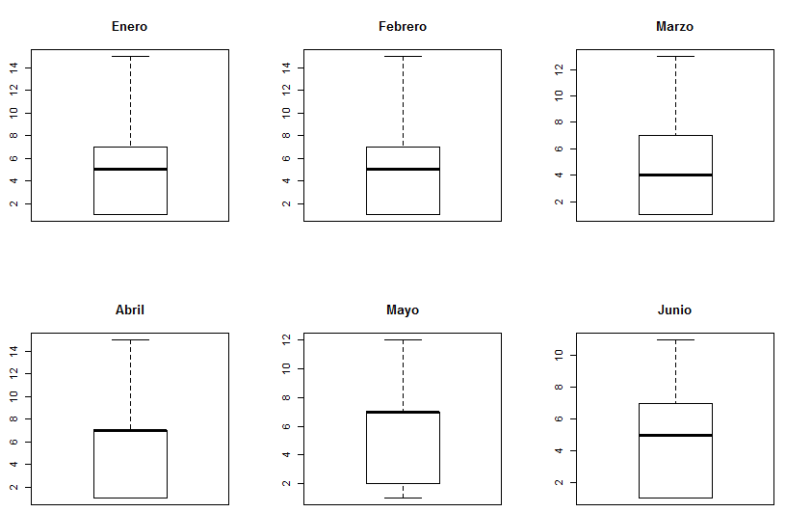
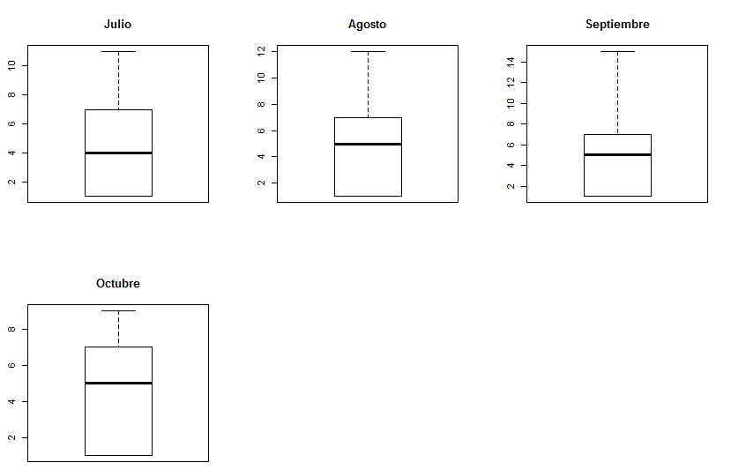
VERIFICAR CALIDAD DE DATOS
4.
Corrección de datos outlier – Enero a Junio
Corrección de datos Outlier – Julio a Octubre

Slide 22
PREPARACIÓN DE LOS DATOS
SELECCIÓN DE DATOS
LIMPIEZA DE DATOS
DATOS PREPARADOS
CONSTRUIR DATOS
INTEGRAR DATOS
FORMATEAR DATOS

Slide 23
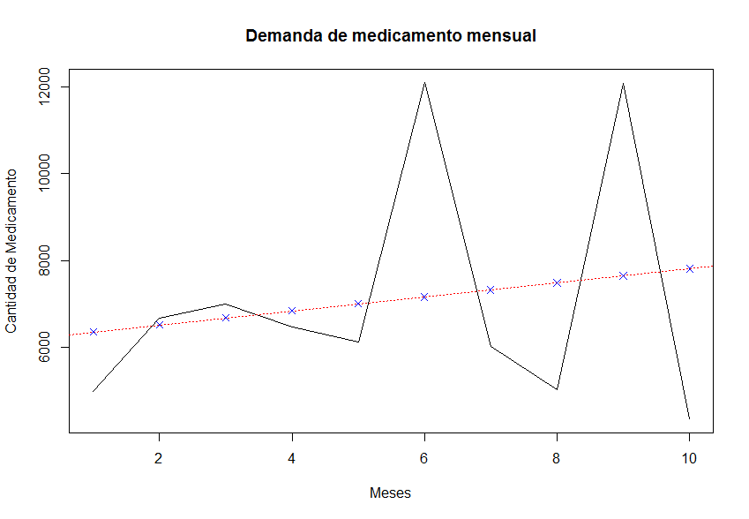
MODELADO
Objetivo 1.
Desarrollar un modelo que determine el comportamiento de las tendencias de la adquisición de medicamentos oncológicos, por ejemplo Filgrastim, para el Hospital “Carlos Andrade Marín” durante el año 2016.
Modelo lineal
RESUMEN DEL MODELO DE REGRESIÓN LINEAL
Intercepción: | 6194.3
Variable: | 162.1
RMSE: | 2578.721
MAE: | 1968.067
Y = 6194.3 + 162.1X
Donde:
Y: Total de productos entregados mensualmente
X: Meses

Slide 24
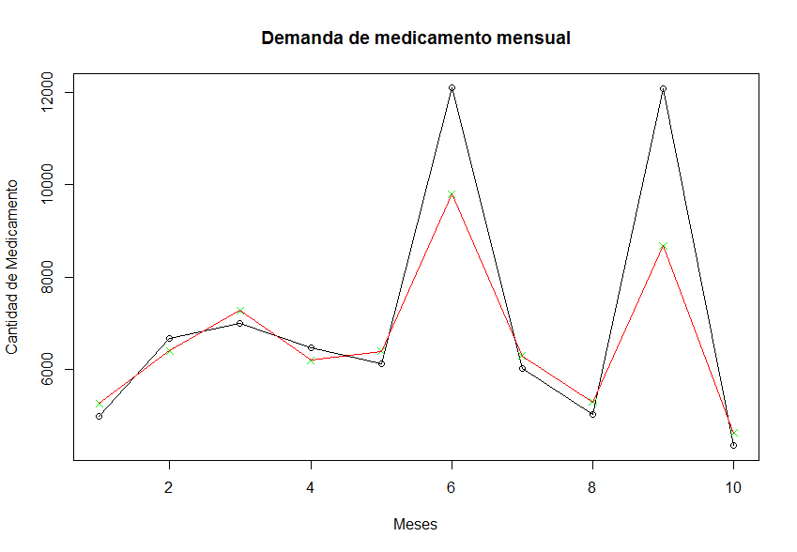
MODELADO
Objetivo 1.
Desarrollar un modelo que determine el comportamiento de las tendencias de la adquisición de medicamentos oncológicos, por ejemplo Filgrastim, por parte del Hospital “Carlos Andrade Marín” durante el año 2016.
Modelo SVM
RESUMEN DEL MODELO SVM
Intercepción: | NA
Variable: | NA
RMSE: | 1319.851
MAE: | 790.5101

Slide 25
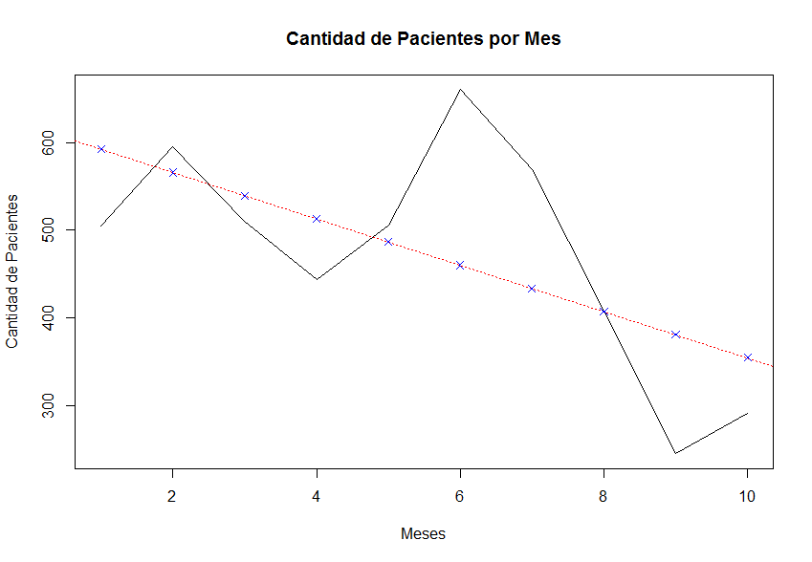
MODELADO
Objetivo 2.
Desarrollar un modelo para predecir la tendencia del número de pacientes del Hospital “Carlos Andrade Marín” con perfil epidemiológico, que consumirán el medicamento oncológico Filgrastim durante el año 2016.
Modelo lineal
RESUMEN DEL MODELO DE REGRESIÓN LINEAL
Intercepción: | 618.53
Variable: | 26.41
RMSE: | 97.57
MAE: | 76.94
Y = 618.53 - 26.41X
Donde:
Y: total de pacientes atendidos
X: meses

Slide 26
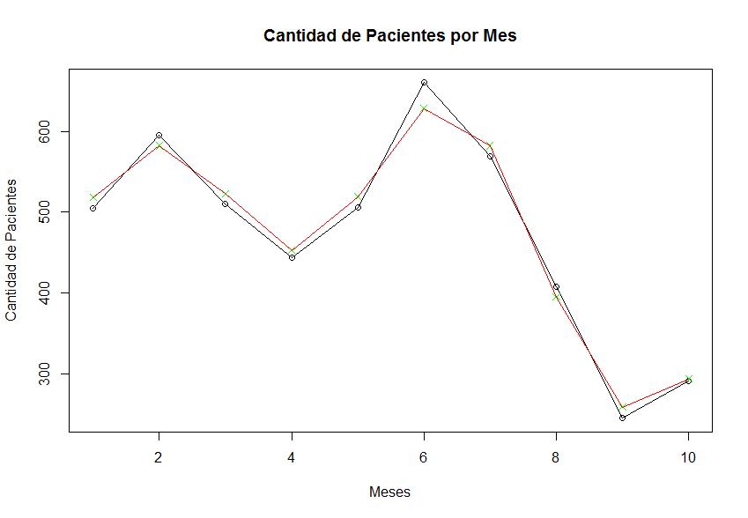
MODELADO
Objetivo 2.
Desarrollar un modelo para predecir la tendencia del número de pacientes del Hospital “Carlos Andrade Marín” con perfil epidemiológico, que consumirán el medicamento oncológico Filgrastim durante el año 2016.
Modelo SVM
RESUMEN DEL MODELO SVM
Intercepción: | NA
Variable: | NA
RMSE: | 15.22
MAE: | 13.50

Slide 27
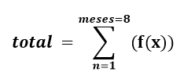
MODELADO
Objetivo 3.
Predecir la cantidad óptima de Adquisición de Medicamento Oncológico Filgrastim por parte del Hospital “Carlos Andrade Marín” durante el año 2016.
LM |  | SVM
Total | 70.857 | Total | 66.271,7
DESCRIPCIÓN DE LOS VALORES
meses | Representa el número de meses a ser analizados.
f(x) | Representa a los valores predichos por los modelos tanto lineal como SVM.
n | Representa la iteración inicial de la sumatoria. En nuestro caso comenzará a sumar desde el primer mes hasta el octavo.
total | Almacena el resultado de la sumatoria.

Slide 28
EVALUACIÓN
 | Error absoluto Medio (MAE) |  | Error Cuadrático Medio (RMSE)
 | SVM | LM | SVM | LM
Objetivo 1 | 790,51 | 1968,067 | 1319,85 | 2578,72
Objetivo 2 | 13,50 | 76,94 | 15,22 | 97,57
OBJETIVOS | MODELO SELECCIONADO
Objetivo 1 | SVM
Objetivo 2 | SVM

Slide 29
CAPÍTULO IV: CONCLUSIONES Y RECOMENDACIONES

Slide 30
conclusiones
En base a los resultados obtenidos de la investigación las conclusiones son:
El uso de la metodología CRISP-DM en este trabajo de investigación permitió crear un modelo de minería de datos que se adaptó al objetivo.
Las técnicas para medir el error generado en cada modelo sirvió para seleccionar el mejor modelo para la investigación.
De acuerdo al análisis, las técnicas SVM presentan una mejor aproximación a los comportamientos de tendencia tanto de medicamento como de pacientes.
Finalmente el uso de modelo SVM predijo con mayor exactitud la cantidad de medicamento a solicitar para el siguiente periodo

Slide 31
RECOMENDACIONES
Las recomendaciones se presentan a continuación:
Es importante que se estandarice el procedimiento de adquisición de medicamentos y que se establezca y que se establezca como parte de este la aplicación de los modelos elaborados en el presente trabajo.
Se recomienda que los responsables del manejo de la información sigan los estándares (referente al backup de la base de datos, entrenamiento de modelo, manipulación del script, etc.) establecidos a fin de que los resultados que se obtengan al aplicar los modelos sean siempre satisfactorios.

Slide 32
GRACIAS
POR SU ATENCIÓN

